Slide 1
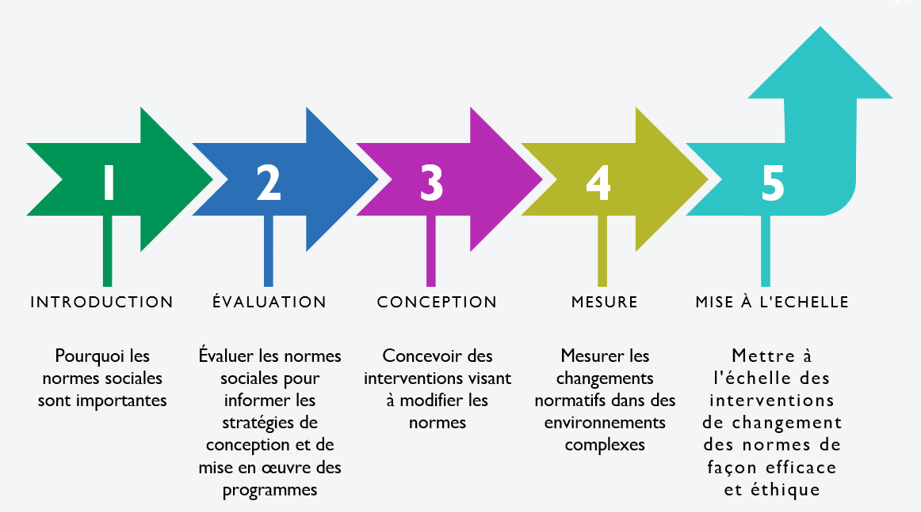
Objectifs généraux du cours
Discuter et explorer les progrès dans la programmation des normes sociales, la relation entre les interventions de changement de normes sociales et les efforts de changement de comportement, et leur rôle dans la programmation de la santé et d'autres secteurs.
Partager les défis et les solutions en matière de conception, de mise en œuvre et d'évaluation des projets communautaires de CSC qui se focalisent sur le changement normatif, les développent ou prévoient de les développer.
Explorer les prochaines étapes pour approfondir l'apprentissage collectif de ces interventions prometteuses au niveau mondial.
Évolution des normes sociales dans le cadre du CSC

Slide 2
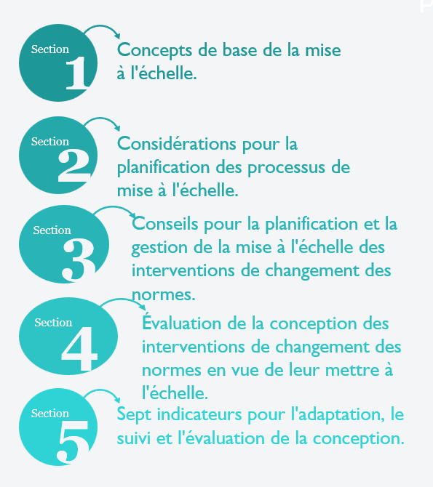
Aperçu Évaluer les normes sociales
Objectifs d'apprentissage
Au cours de cette session, les participants vont :
Discuter des concepts et considérations clés de la mise à l'échelle qui influencent l'adaptation, l'expansion et l'institutionnalisation des interventions de changement de normes.
Développer une perspective de la nature temporelle (vagues) de la mise à l'échelle et des questions techniques et de gestion connexes à aborder.
Définir les sept principes clés de la conception et l'adaptation des interventions de changement de normes, le suivi de la mise en œuvre, la diffusion des nouvelles idées et des changements sociaux, et l'évaluation des interventions de changement de normes lors de leur mise à l'échelle.
Commencer à appliquer les concepts, la nature temporelle et les sept principes directeurs à leurs propres projets.

Slide 3
MODULE 5 I MISE À L'ÉCHELLE DES INTERVENTIONS DE CHANGEMENT DE NORMES
Partie 1 : Définition des interventions de changement des normes - Innovation
PRINCIPALES COMPOSANTES DE L'OFFRE D'INNOVATION | DES ACTIVITÉS DE SOUTIEN POUR OFFRIR LA COMPOSANTE
Activités/stratégies clés, par exemple, sensibilisation au niveau communautaire, campagne dans les médias, mise en relation avec des services. | Les actions de soutien nécessaires, par exemple, la formation, le matériel.
Exemple : Un modèle de mentorat dans lequel les anciens de la communauté travaillent avec de jeunes hommes pour faire évoluer les normes qui perpétuent la discipline violente envers les enfants. | Exemple : Une formation de haute qualité pour les formateurs, et une formation de haute qualité pour les mentors afin de s'assurer que les approches de changement de normes soient clairement mises en avant pendant le mentorat.
Partie I1 : Évaluation de l'évolution des interventions de changement des normes
QUELLE EST L'ÉVOLUTIVITÉ DE L'INTERVENTION ? | OUI/NON//peut être | COMMENTAIRES/ PRÉOCCUPATIONS
Pertinence et avantage relatif Répond-t-elle aux problèmes perçus ? Tient-elle compte de la communauté, de la culture, du sexe et d'autres facteurs sociaux ? A-t-elle été testée et démontrée comme étant efficace ?
Facilité d‘utilisation par d'autres organisations/programmes Est-t-elle simple à utiliser ? Est-t-elle facile à intégrer dans les programmes existants ? Le coût de mise en œuvre Est-t-il raisonnable (personnel, matériel, financier) ?
Compatibilité avec la nouvelle organisation des utilisateurs S'aligne-t-elle sur les objectifs de développement de l'organisation utilisatrice ? S’aligne-t-elle avec ses valeurs organisationnelles ? A-t-elle une capacité suffisante pour absorber de nouvelles activités ?

Slide 4
Évaluation de la mise à l’échelle : Pertinence, facilité et compatibilité
Pertinence et avantage relative
Répond aux problèmes perçus.
Tient compte de la communauté, de la culture, du sexe et d'autres facteurs sociaux.
Suffisamment efficace pour contribuer à réduire les problèmes identifiés.
Facile à mettre en oeuvre
Simple à utiliser.
Facile à intégrer dans un programme existant.
Coût raisonnable de mise en œuvre (personnel, matériel, financier).
Compatible avec l’organisation utilisatrice
S'aligne sur les objectifs de développement de l’organisation utilisatrice .
S'aligne sur les valeurs.
Capacité suffisante pour absorber de nouvelles activités.

Slide 5
Sept principes directeurs pour la mise à l'échelle des interventions de changement des normes
Adaptation de la conception des interventions de changement des normes lors du passage à l'échelle
Comprendre la théorie du changement des interventions des normes, ses valeurs sous-jacentes et ses mécanismes de changement, pour un transfert efficace vers de nouvelles organisations.
Se rappeler que l'adaptation est une option, mais qu’il faut rester simple !
De nombreuses interventions de changement des normes fonctionnent en dehors des systèmes de santé et requièrent des liens.
Le suivi dans de nouveaux contextes
Veiller à ce que le nouveau personnel ait des compétences techniques et surtout en matière de changement social.
Vérifier si les activités des interventions de changement des normes entraînent un changement social et une diffusion des idées au niveau communautaire.
Surveiller le système social récepteur pour détecter toute opposition inattendue et autres effets imprévus.
Évaluation
Mesurer les résultats de manière multidimensionnelle et aller au-delà de l'individu.

Slide 6
A chaque moment de l'expansion de la nouvelle vague, demandez :
L’intervention de changement des normes fait - elle effectivement évoluer les normes dans le nouveau contexte ?
Les nouvelles organisations utilisatrices sont-elles en mesure d'offrir l’intervention de changement des normes comme prévu ?
Quelle est la capacité des communautés dans les nouvelles zones à gérer les effets de l’intervention de changement des normes?
ACTIVITÉS DE GROUPE
Tékponon Jikuagou (TJ)
Tékponon Jikuagou (TJ) s'attaque aux barrières sociales et de genre qui empêchent de parler en public et en privé de la planification familiale et d'engager les hommes et les femmes au même niveau sur ce sujet.
L'évaluation d'impact pilote a montré une efficacité encourageante. Les hommes ont été moins influencés que les femmes par rapport au changement des normes. Pourtant, TJ a cherché à obtenir un engagement égalitaire entre les sexes pour répondre aux besoins en matière de planification familiale et d'utilisation des méthodes.
La mise à l'échelle doit-elle se poursuivre ? Si oui, dans quelles conditions ?
Abandon de l'excision, Kenya
La population de trois camps de réfugiés provenait d'un pays où l'excision était universelle et socialement importante mais avait des conséquences sanitaires et sociales importantes. Les camps étaient stables ; la plupart des résidents y vivaient depuis cinq ans ou plus.
Le projet pilote a montré que les activités d'abandon de l'excision étaient efficaces de nouvelles attitudes et attentes de la communauté à l'égard de l'excision ont vu le jour. Les activités d’interventions de changement des normes ont été appréciées par les communautés des camps.
Faut-il envisager une extension à de nouveaux camps de réfugiés ? Si oui, dans quelles conditions ?

Slide 7
ACTIVITÉS DE GROUPE
Écoles des maris, Niger
Dans une société hautement patriarcale où les taux de mortalité maternelle sont élevés, les écoles de maris visaient à inciter les hommes à promouvoir la visite des services de santé reproductive par leurs épouses. Dans ce contexte, les hommes et les femmes se méfiaient et craignaient ces services, en outre les hommes étaient les décideurs.
L'étude d'efficacité dans la région de Zinder a démontré, lors de la phase pilote, que l'approche était très efficace pour augmenter l'utilisation des services de santé reproductive. Les preuves qualitatives ont montré que la communication en couple et la prise de décision conjointe autour de l'utilisation des service de santé reproductive ont été augmentées
Cette INS d'engagement des hommes et de changement de rôle de genre devrait-elle être étendue à de nouvelles régions du pays ? Si oui, dans quelles conditions ?
Rassemblons tout cela : Quelques questions de réflexion
Comment adaptez-vous les interventions de changement des normes pour le passage à l’échelle ?
Vers de nouveaux contextes organisationnels ?
Tout en maintenant la fidélité au changement normatif ?
Quelles sont les stratégies de gestion des risques pour les organisations qui mettent en œuvre les interventions de changement des normes ?
Qui gère les réactions négatives et comment ?
Comment les interventions de changement des normes soutiendront les changements positifs, éventuellement au-delà du mandat de l'innovation ?
Quelles sont, selon vous, les différences entre les interventions de changement de normes et les autres interventions de changement social et de comportement ?
Conseil: Il n’y a pas de bonne ou mauvaise réponse. Chaque intervention de changement de normes et de système Communautaire est différent.

Slide 8
Principaux points à retenir
La mise à l'échelle est un processus planifié pour étendre une intervention de changement des normes testée à de nouvelles zones, de nouvelles communautés, et pour créer des directives de soutien en matière de politiques et de programmes, afin d'obtenir un impact à grande échelle.
La mise à l'échelle d'une intervention de changement des normes est un art et une science.
La compréhension de la totalité de l'innovation garantit la transférabilité à de nouveaux contextes, de nouvelles organisations, de nouvelles équipes de ressources et de nouveaux exécutants.
Avant de mettre à l'échelle une intervention de changement des normes , il faut comprendre comment elle a atteint des résultats normatifs et autres.
Les interventions de changement des normes , qui opèrent dans l'espace normatif, font partie des efforts de CSC tout en étant uniques.
Utiliser les sept indicateurs des interventions de changement des normes tout au long du processus de mise à l'échelle, depuis la conception/adaptation et la mise en œuvre, jusqu'au suivi et à l'évaluation de la diffusion et des changements sociaux à mesure que les interventions de changement des normes sont mises à l'échelle.

Slide 9
Ressources
Le Social Norms Learning Collaborative. Considérations pour la mise à l'échelle des interventions de changement de normes pour la santé sexuelle et reproductive des adolescents et des jeunes. Washington, DC : Institute for Reproductive Health, Georgetown University, 2019. https://www.alignplatform.org/resources/considerations-scaling-norms-shifting-interventions-adolescent-and-youth-sexual-and
La Communauté pour comprendre le changement d'échelle (CUSP). Sur la piste du changement : Mise à l'échelle efficace de la programmation des normes sociales pour l'égalité des sexes. CUSP, 2017. https://www.comminit.com/global/content/cusp-change-effective-scaling-social-norms-programming-gender-equality
La Communauté pour la compréhension de la mise à l'échelle (CUSP). " Le changement de norme sociale à l'échelle : CUSP's Collective Insights ", dans CUSP 2018 Case Study Collection (CUSP, 2018). https://www.youthlead.org/resources/social-norms-change-scale-cusps-collective-insights-2018
Carter, Becky, Marina Apgar, et Shandana Khan Mohmand. "Note d'orientation sur la mise à l'échelle du changement des normes sociales". Rapport sur les questions émergentes de K4D. Brighton, Royaume-Uni : Institute of Development Studies, 2019. https://www.ids.ac.uk/publications/guidance-note-on-scaling-up-social-norm-change/
Weber, Audrey et Betsy Costenbader. "What's Documentation Got to Do With It ? Examen des données probantes sur la mise à l'échelle des interventions sur les normes sociales pour la santé reproductive des adolescents et des jeunes." R&E Search for Evidence, 16 octobre 2019. https://researchforevidence.fhi360.org/whats-documentation-got-to-do-with-it-examining-the-evidence-on-scale-up-of-social-norms-interventions-for-adolescent-and-youth-reproductive-health

Slide 10
Remerciements
Le programme de formation aux normes sociales du projet Passages a été préparé par l'Institute for Reproductive Health, Université de Georgetown (IRH) et le Centre pour l'égalité des sexes et la santé de l'Université de Californie à San Diego (GEH, UCSD) dans le cadre du projet Passages. Ce lexique et le projet Passages ont été rendus possibles grâce au soutien généreux du peuple américain par l'intermédiaire de l'Agence des États-Unis pour le développement international (USAID) dans le cadre de l'accord de coopération n° AID-OAA-A-15-00042. Le programme de formation a été traduit en français par le projet Breakthrough ACTION dans le cadre de l'accord de coopération n° AID-OAA-A-17-00017. Le contenu est la responsabilité de l'IRH et du GEH et ne reflète pas nécessairement les opinions de l'Université de Georgetown, de l'UCSD, de l'USAID ou du gouvernement des États-Unis.

